Slide 1

The quantum jump, its history, observation, and simulation
GABRIEL DE OLIVEIRA CAMPOS
INTERACTION BETWEEN RADIATION AND MATTER - SFI5905

Slide 2
Sumário
O que são saltos quânticos?
Contexto histórico
Sistema de três níveis
1ª Observação dos saltos
Outras observações
MCWF
Conclusões

Slide 3
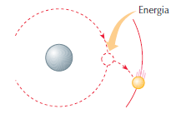
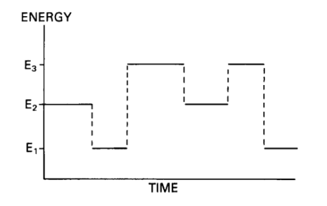
O que são saltos quânticos?
De forma geral, os saltos quânticos podem ser pensados como as transições abruptas - instantâneas e probabilísticas - entre níveis energéticos atômicos.
Mediante a processos de emissão espontânea, emissão estimulada e absorção, a evolução energética do sistema seria dada por:

Slide 4
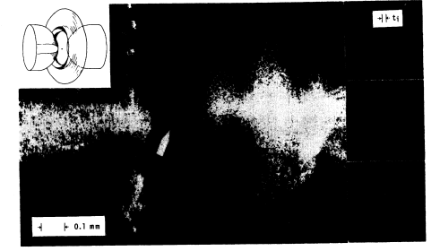
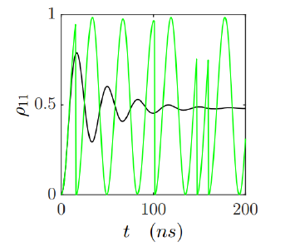
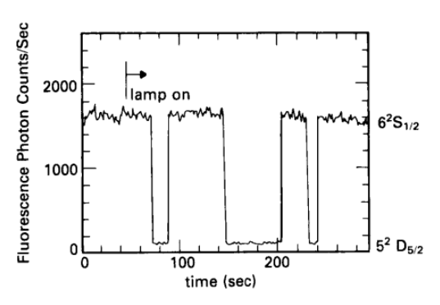
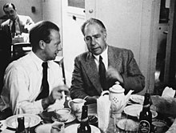
Contexto histórico
Primeiras armadilhas de íons.
1913
1927
1990
1986
1980
Bohr e os saltos quânticos
Início das aplicações de MCWF
Interpretação de
Copenhague
1ª Observação
dos saltos quânticos

Slide 5
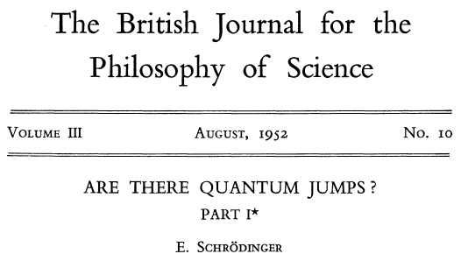
Contexto histórico
Schrödinger
Níveis de energia como modos de vibração
Transições contínuas e suaves
Bohr
Transições abruptas
Saltos sem percorrer o espaço entre estados
Aleatoriedade
Elétrons ocupam superposição de modos

Slide 6
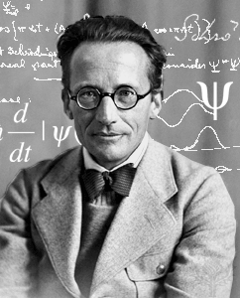
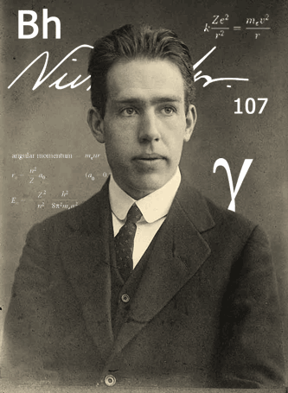
Contexto histórico
Interpretação de Copenhague X Quântica ondulatória
Schrödinger: “If all this damned quantum jumping were really to stay, I should be sorry I ever got involved with quantum theory”
Bohr: “But we others are very grateful to you that you did, since your work did so much to promote the theory”

Slide 7
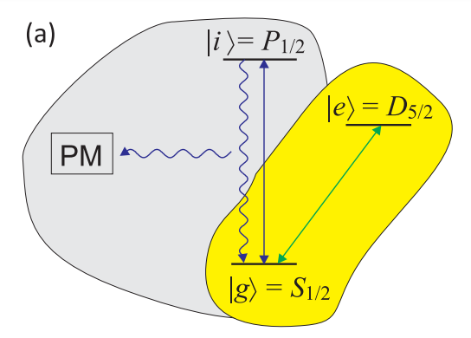
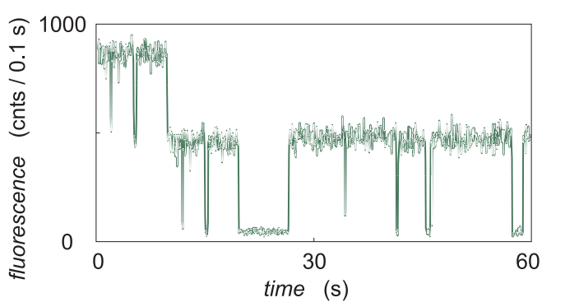
Sistema de três níveis
Processo de medição:
Postulados de John von Neumann
Sistema de três níveis;
Fluorescência telegráfica;
Quantum amplifier;
INTERACTION BETWEEN RADIATION AND MATTER - SFI5905

Slide 8
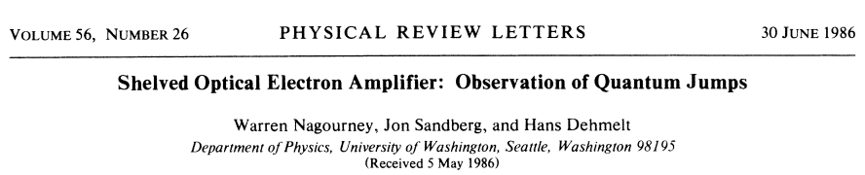
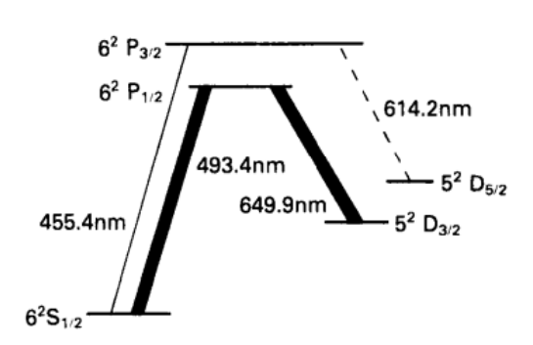
1ª Observação dos saltos
Configuração experimental;
Padrão de transições;
Lâmpada de Bário e a quebra do ciclo;
INTERACTION BETWEEN RADIATION AND MATTER - SFI5905

Slide 9
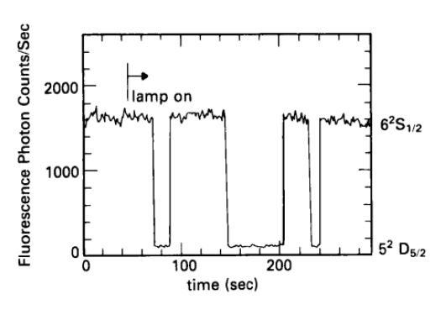
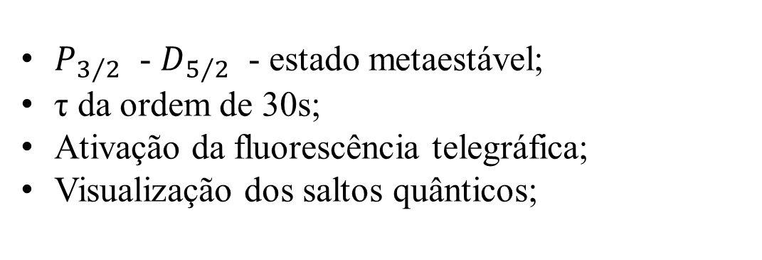
1ª Observação dos saltos
$P_{3/2}$ - $D_{5/2}$ - estado metaestável;
τ da ordem de 30s;
Ativação da fluorescência telegráfica;
Visualização dos saltos quânticos;
INTERACTION BETWEEN RADIATION AND MATTER - SFI5905

Slide 10
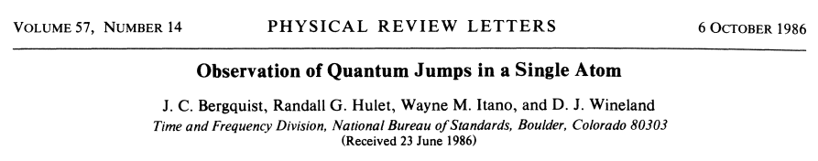
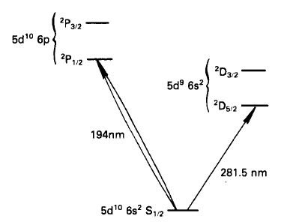
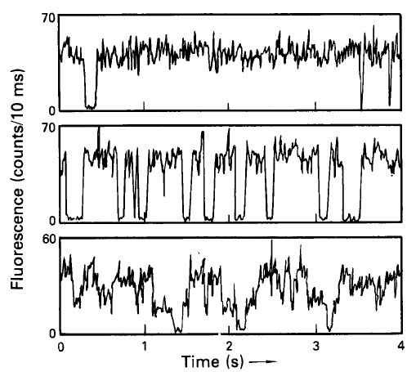
Outras observações
Sauter, Neuhauser, Blatt e Toschek;
INTERACTION BETWEEN RADIATION AND MATTER - SFI5905

Slide 11

Outras observações
Schrödinger
Níveis de energia como modos de vibração
Transições contínuas e suaves
Bohr
Transições abruptas
Saltos sem percorrer o espaço entre estados
Experimentos
Elétrons ocupam superposição de modos
Aleatoriedade
Evolução temporal

Slide 12
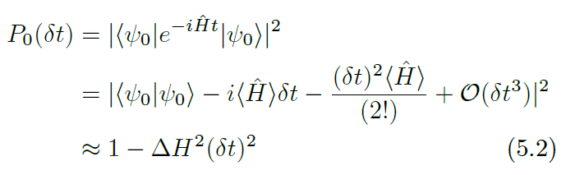
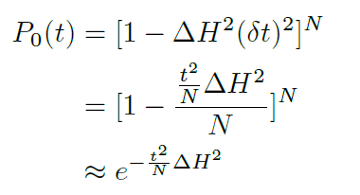
Efeito Zeno Quântico
Inibição da evolução temporal do sistema;
Schrödinger e Bohr;
Observação por Itano, Heizein, Bollinger e Wineland
x
INTERACTION BETWEEN RADIATION AND MATTER - SFI5905

Slide 13
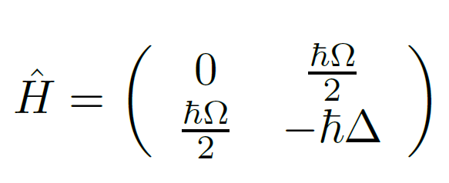
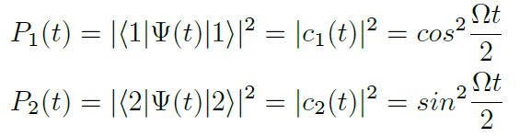
MCWF
Monte-Carlo Wave Function (MCWF) - início da década de 1990;
Simulação p/ um sistema de dois níveis com emissão estimulada e absorção;
Números aleatórios e comparação com probabilidades de cada estado;
INTERACTION BETWEEN RADIATION AND MATTER - SFI5905

Slide 14
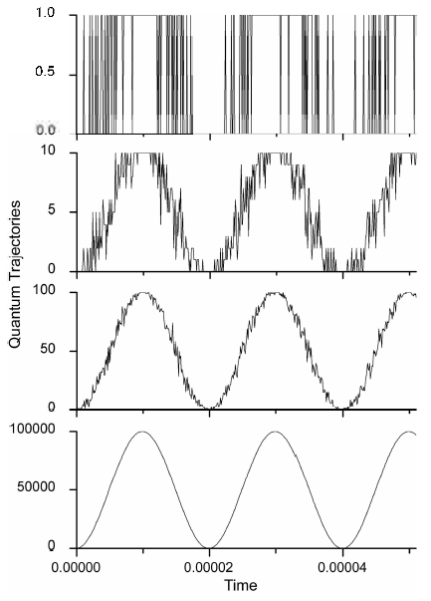
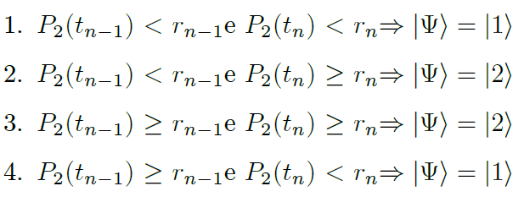
MCWF
Condições para transição:
Trajetória para 1 átomo;
Aparecimento do caráter ondulatório p/ sistema com vários átomos;
INTERACTION BETWEEN RADIATION AND MATTER - SFI5905

Slide 15
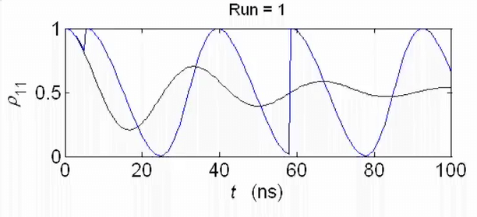

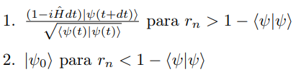
MCWF
Simulação considerando emissão espontânea;
Hamiltoniano não hermitiano;
Evolução temporal e normalização;
INTERACTION BETWEEN RADIATION AND MATTER - SFI5905

Slide 16
Conclusões
Análise sobre contexto histórico e primeiros experimentos;
Interpretação de Copenhague para os saltos quânticos é a que mais se adequa aos resultados;
Efeito Zeno como limite de validade;
Simulações dos saltos quânticos via MCWF:
Emissão estimulada e absorção
Considerações com emissão espontânea;
INTERACTION BETWEEN RADIATION AND MATTER - SFI5905

Slide 17
Referências
[1] BOHR, N. I. On the constitution of atoms and molecules, The London, Edinburgh, and Dublin Philosophical Magazine and Journal of Science. v. 26, n. 151, p. 1-25, 1913.
[2] SCHRÖDINGER, E. Are there quantum jumps? Part II. The British Journal for the Philosophy of science.v. 3, n. 11, p. 233-242, 1952.
[3] RICHARD J. COOK, Quantum Jumps, E. Wolf, Progress In Optics Xxviii Elsevier Science Publishers B.v..1990.
[4] NAGOURNEY, W. SANDBERG, J. DEHMELT, H Shelved optical electron amplifier: Observation of quantum jumps. Physical Review Letters.v. 56, n. 26, p. 2797, 1986.
[5] NEUHAUSER, W., M. HOHENSTATT, P. TOSCH, and H. DEHMELT Localized visible Ba mono-ion oscillator.Phys. Rev. A 22,1137, 1980.
[6] BERGQUIST, J. C., R. G. HULET,W. M. ITANOand D. J. WINELAND Observation of Quantum Jumps in a Single Atom.Phys. Rev. Lett. 57, 1699.
[7] SAUTER,TH., R. BLATT,W. NEUHAUSER and P. E. TOSCHE Observation of Quantum Jumps.Phys. Rev. Lett. 57, 1696, 1986
INTERACTION BETWEEN RADIATION AND MATTER - SFI5905

Slide 18
Referências
[8] COOK,R. J. Telegraphic Atomic Fluorescence, in: Lasers, Molecules and Methods.p. 715. 1989.
[9] ITANO,W. M., D. J. HEINZEN,J. J. BOLLINGER and D. J. WINELAND, Quantum Zeno effect.Phys. Rev. A 41, 2295.
[10] Chang Jae Lee Quantum Jump Approach to Stimulated Absorption and Emission, Bull. Korean Chem. Soc..2006, Vol. 27, No. 8.
[11] COURTEILLE, Ph. W. Quantum Mechanics applied to Atoms and Light, jun. de 2021. 1070 f. Notas de Aula. Universidade de São Paulo, Instituto de Física de São Carlos.
INTERACTION BETWEEN RADIATION AND MATTER - SFI5905

Slide 19
Agradecimentos
Obrigado!
INTERACTION BETWEEN RADIATION AND MATTER - SFI5905

Slide 20
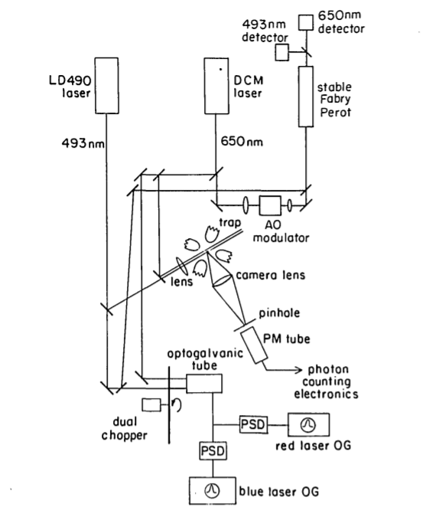
Montagem experimental - base

